Slide 1
Управление личной эффективностью
ПУБЛИЧНЫЕ ВЫСТУПЛЕНИЯ И САМОПРЕЗЕНТАЦИЯ
Лекция 9

Slide 2
Публичные выступления и самопризентация
Понятие и виды публичных выступлений
2. Основные требования к публичному выступлению
3. Работа над речевой формой выступления
Подготовка к публичному выступлению
Самопрезентация и управление впечатлением

Slide 3
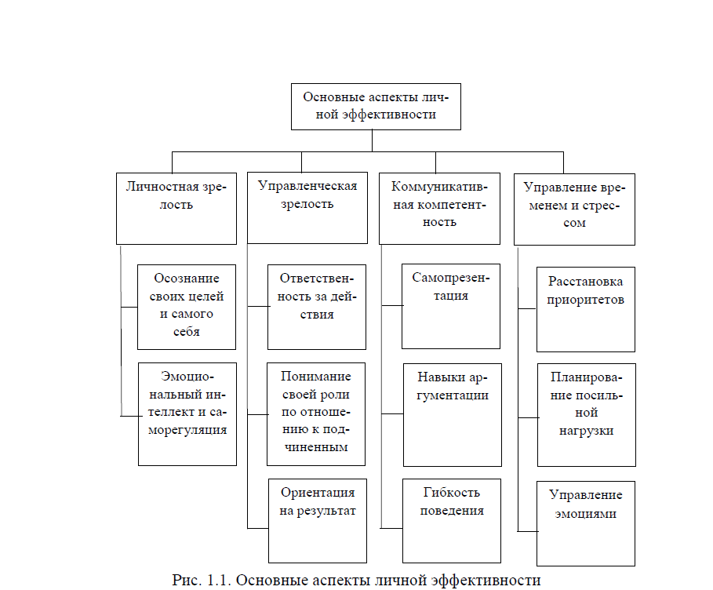

Slide 4
Понятие и виды публичных выступлений
По цели выделяют четыре основные, наиболее распространенные в ораторской практике вида публичных выступлений: информационное, протокольно-этикетное (торжественное), развлекательное и побудительно-убеждающее выступление.
1.Информационное публичное выступление Цель – сообщить некоторую информацию. Используется в научном докладе, сообщении, лекции перед студентами, в монологе учителя при объяснении, в рассказе о каком-либо случае или при описании некоторого явления, в ответе ученика на уроке. Инструкция, объявление о предстоящем событии тоже относятся к информационным выступлениям .
2. Протокольно-этикетное выступление Цель – соблюсти некоторый общепринятый ритуал, протокол, соблюсти этикет. Например, приветствие официальной делегации, официальное поздравление юбиляра, вступительное слово перед каким-либо официальным мероприятием, выступление с оценкой заслуг человека или организации (похвальное слово), речь на траурном митинге, официальный тост и др.
3. Развлекательное публичное выступление Цель – развлечь аудиторию . Неофициальные речи на банкетах, рассказы об интересных происшествиях, смешных случаях из жизни и др.
4. Побудительно-убеждающее публичное выступление Цель – показать правильность занимаемой оратором позиции, укрепить или изменить мнение аудитории по этому вопросу и/или побудить к совершению желаемого для оратора действия . Выступления в научных и политических дискуссиях, предвыборные агитационные, рекламные выступления.

Slide 5
Виды публичных выступлений
Доклад – развернутое сообщение, которое раскрывает какую-либо важную научную или общественно-политическую проблему. Доклады делаются обычно на серьезные, научные, производственные, политические темы. По времени доклады могут длиться от 10–15 минут до двух–трех часов (например, доклады правительства).
Сообщение – небольшое по времени (5–10 минут) выступление, в котором рассматривается один небольшой вопрос или проблема. Сообщение – это маленький доклад на частную тему. Каждое сообщение посвящено частному аспекту какой-либо проблемы. Сообщения готовятся заранее, их надо продумать, почитать литературу.
Выступление – краткое, обычно подготовленное сообщение при обсуждении какого-либо заранее объявленного вопроса. Выступления всегда кратки – 3–5 минут, тема выступления может быть выбрана человеком заранее (в рамках обсуждаемой проблемы) либо сформулирована в ходе обсуждения проблемы (импровизационное выступление).
Лекция – связное, развернутое научное или научно-популярное изложение какого-либо вопроса специалистом. Лекции используются в учебной обстановке в школе, в вузе, научно-популярные лекции на те или иные темы читаются для широкого круга слушающих. В лекции обязательно должны быть выделены отдельные вопросы (пункты). Лекции обычно бывают по длительности от 20–30 минут до часа-полутора (вузовская лекция).
Беседа – развернутый, подготовленный (т.е. заранее продуманный оратором) диалог со слушателями. Беседа может включать достаточно продолжительные отрезки речи оратора (монологи), но она предполагает обязательное задавание вопросов слушателям, выслушивание, анализ и комментирование их ответов. Беседа используется в публичной речи тогда, когда аудитория небольшая (не более 20–30 человек), когда слушатели заинтересованы в информации, которую им сообщают.

Slide 6
Общие требования к публичному выступлению
1. Решительное начало выступления . Первая фраза выступления формирует первое впечатление об ораторе, поэтому она должна быть продумана, заранее подготовлена, хорошо выучена и даже отрепетирована. Первая фраза должна быть четкой, понятной и привлекать внимание слушателей .
2. Драматизм . Драматизм создается в выступлении при намеренном столкновении разных точек зрения, путем вступления оратора в спор с каким-либо мнением, авторитетом или точкой зрения, при рассказе о каких-либо необычных или трагических событиях, происшествиях. Драматизм должен быть создан в тексте на этапе его подготовки.
3. Сдержанная эмоциональность . Нужно выступать эмоционально, взволнованно, показывая, что вам небезразлично то, что вы говорите. Выступление не должно быть монотонным. При этом эмоциональность должна быть сдержанной. В связи с этим предпочтительнее приводить факты, вызывающие у слушателей эмоции, нежели самому говорить слишком эмоционально .
4. Краткость. Крайне необходимо соблюсти отведенный регламент, уложиться в отведенное на выступление время, это повышает доверие аудитории к вам .

Slide 7
5. Диалогичность, установление и поддержание контакта с аудиторией . Выступление должно включать элементы диалога со слушателями. Оратор должен задавать вопросы аудитории, получать обратную связь, реагировать на невербальные сигналы и поведение аудитории. Необходимо смотреть на аудиторию во время выступления, следить за ее реакцией, вносить изменения в свое выступление в зависимости от реакции аудитории, демонстрировать приветливость, дружелюбие, готовность ответить на вопросы, вести с аудиторией диалог. Аудиторию рекомендуется разбить условно на секторы и по очереди смотреть на каждый сектор.
6. Разговорность и речевая форма выступления .Стиль выступления должен быть приближен к разговорному, иметь характер непринужденной беседы. Текст выступления необходимо адаптировать к устной речи. Минимальное использование специальных терминов и иностранных слов (только при необходимости и с пояснением). Использование коротких предложений. Иногда умеренно можно использовать юмор.
7. Понятность главной мысли. Главная мысль должна быть сформулирована и повторена по возможности не менее двух-трех раз в процессе выступления. Обязательно наличие выводов .
8. Решительный конец . Завершение выступления должно быть кратким, ясным, понятным, заранее продуманным. Завершающую фразу необходимо заранее сформулировать и отрепетировать. Заключительная фраза должна дать возможность аудитории понять, что вы завершили свое выступление .

Slide 8
Работа над речевой формой выступления (Правила работы над речевой формой публичного выступления )
1. Разговорность стиля . Книжные и официальные слова надо постараться в процессе подготовки выступления заменить . Вместо «средства массовой информации» – «газеты, радио и телевидение», вместо «прессинг» – «сильное давление»
2. Простота изложения (объяснение и популяризация сложных и непонятных слов; упрощение синтаксиса) При употреблении в выступлении научных и абстрактных слов (их не должно быть много), соответствующее слово нужно понятно объяснить – дать определение простыми словами, назвать синонимы, близкие по значению слова и выражения, привести пример его употребления, объяснить происхождение, повторить несколько раз в разных сочетаниях. Например, инвестиции – это слово немецкое, означает «вложение денег в какое-либо дело, предприятие». Инвестиция – это не просто предоставление денег на что-либо, это вложение денег на длительный срок, долгосрочное вложение капитала. Инвестор – это человек, который вкладывает деньги.
3. Конкретность лексики . Вместо существительных, где это можно, лучше употреблять глаголы: вскрытие – вскрыть, обеспечение – обеспечить, достижение – достичь, улучшение – улучшить, что делает восприятие более конкретным и наглядным
4. Разнообразие номинативных средств .Пример эффективного повтора в видоизмененной форме: мы должны изложить народу все факты; наш долг – дать народу полный отчет; народ должен все знать; надо сказать народу правду
5. Использование риторических фигур

Slide 9
Использование особых приемов речи, повышающих ее убедительность и силу воздействия.
Использование особых приемов речи, повышающих ее убедительность и силу воздействия. Самой сильной и эффективной риторической фигурой считают риторический вопрос – это вопрос, не требующий ответа. Анафора – риторическая фигура, которая предполагает одинаковое начало ряда фраз. ( нам надо выяснить..., нам надо установить..., нам надо сказать... и т. д. ) Эпифора – повторение слова или словосочетания в конце каждой части высказывания или группы высказываний. «У немцев везде чисто – в офисах чисто, в коридорах чисто, на улицах чисто, в туалетах – и в тех чисто». Градация – расположение слов так, чтобы каждое последующее было выразительнее, сильнее предыдущего. «Он не догадывался, не знал, не ведал, ему и в голову не могло это прийти». Антитеза – риторический прием, заключающийся в противопоставлении внутри одной и той же фразы. «государство пухнет – народ хиреет; граждане воруют – страна богатеет». Перечислительный ряд: группа слов, представляющих собой перечисление и приводимых через запятую либо с помощью слов во-первых, во-вторых и т.д. 6. Выразительность речи Выразительность касается в первую очередь интонации речи и связана с эмоциональностью, разнообразием интонационного оформления, отсутствием монотонности, точностью интонационной передачи оратором своей мысли, правильной расстановкой логических ударений и пауз, точностью передачи подтекста Голосом, интонацией подчеркивать основную мысль, делать паузы до и после важных мыслей Аналогия: одно явление описывается по аналогии с другим, уже известным. Аналогия повышает доступность мысли для аудитории, но не усиливает убедительности мысли. Аналогия не является доказательством. «стимул можно сравнить с рычагом». Гипербола – заведомое преувеличение. «нет таких сил, которые заставили бы его свернуть с избранного им в жизни пути». Инверсия – изменение привычного порядка слов. «никогда больше не будет раздаваться в коридорах этого здания детский крик».

Slide 10
5. Передача графических знаков в устной речи Если в тексте подготовленного выступления есть слова в кавычках, то при устном воспроизведении такие слова читаются обычно с помощью фраз «так называемый», «так сказать», «в кавычках» либо выделяются особой иронической интонацией Например: И вот эти так называемые «борцы за народное счастье» предлагают снова повысить налоги
6. Выразительность речи Выразительность касается в первую очередь интонации речи и связана с эмоциональностью, разнообразием интонационного оформления, отсутствием монотонности, точностью интонационной передачи оратором своей мысли, правильной расстановкой логических ударений и пауз, точностью передачи подтекста Голосом, интонацией подчеркивать основную мысль, делать паузы до и после важных мыслей .

Slide 11
Подготовка конспекта выступления может быть осуществлена по следующей семи шаговой методике.
Шаг 1. Составьте общий перечень фактов, которые вы считаете возможным отнести к теме выступления, включив все, что сможете вспомнить, даже то, что относится к теме косвенно, так как это может оказаться полезным.
Шаг 2. Отберите и выпишите главные пункты, оставив между ними место.
Шаг 3. Под каждым главным пунктом впишите второстепенные, выделяя связанные с главными пунктами из общего перечня фактов (шаг 1).
Шаг 4. Добавьте недостающее либо напишите название недостающего факта или раздела и пометьте любым знаком, что вам нужно найти на эту тему материал.
Шаг 5. Разбейте план на вступление, основную часть и заключение.
Шаг 6. Разрабатывая план основной части выступления, используйте нумерацию вопросов («сейчас переходим ко второму вопросу») либо задавайте вопросы типа «Что же является причиной того состояния дел, которое я только что обрисовал?».
Шаг 7. Вступление и заключение сформулируйте и запишите наиболее подробно.

Slide 12
Для психологической и физической подготовки к выступлению можно воспользоваться следующими рекомендациями.
1. Не бойтесь слушателей: даже если выступление окажется не очень хорошим, слушатели «не забросают вас помидорами».
2. Сконцентрируйтесь на содержании своей речи, тогда места переживаниям не останется. Слушателям важнее всего «что именно» вы говорите, ваши идеи, а потом уже вы сами и то, как вы говорите.
3. Скажите не все, оставив себе «резервные знания», что укрепит вашу уверенность в себе.
4. Не готовьтесь в день выступления.
5. Перед выступлением не занимайтесь непривычными для вас делами, не начинайте новых дел, так как это рассеет ваше внимание.
6. Постарайтесь не есть перед ответственным выступлением, чтобы не отвлекать организм от интеллектуальной активности на процесс переваривания пищи.

Slide 13
Самопрезентация и управление впечатлением
Самопрезентация представляет собой акт самовыражения и поведения, направленные на создание благоприятного впечатления у аудитории. Другими словами, речь идет об умении сформировать о себе желаемое впечатление. При этом осознавая или не осознавая это, мы извиняем, оправдываем или защищаем себя, чтобы поддержать свою самооценку и подтвердить представление о самом себе (Я-образ).
А.А. Бодалев выделил три взаимодействующих фактора, обусловливающих первое впечатление: субъективные характеристики внешнего облика другого человека; личностные качества субъекта восприятия; ситуация, в условиях которой происходит познание другого человека.
Внешний облик является одним из факторов, влияющих на социально-психологическую интерпретацию и оценку личности другими людьми, который
сравнивают с пусковым механизмом процесса формирования впечатления. Внешний облик позволяет создать социально желательный, приемлемый образ у партнера по взаимодействию. Управление внешним обликом включает в себя изучение таких компонентов внешнего облика, как макияж, прическа, одежда и т.п.
В теории управления впечатлением выделяется две основные тактики: усиление собственной позиции и усиление позиции собеседника. Усиление собтвенной заключается в стремлении поддержать собственный образ, а усиление позиции собеседника – в подчеркивании значимости второй стороны, с которой осуществляется взаимодействие, что базируется на возникновении положительных чувств у воспринимающего, что в свою очередь, вызывает к вам симпатию, делая вас более привлекательным для собеседника.
Выбор стратегии и тактики управления впечатлениями зависит от целей и ситуационных факторов.

Slide 14
Контрольные вопросы для самопроверки
1. Назовите приемы установления контакта оратора с аудиторией.
2. С помощью каких средств и приемов сокращается дистанция между оратором и аудиторией?
3. Перечислите невербальные средства общения.
4. На какие структурные элементы делится публичное выступление?
5. Что собой представляет методика подготовки к публичному выступлению, включающая семь шагов?
6. Что понимается под самопрезентацией?
7. Какие факторы влияют на формирование впечатления?
8. Какие тактики управления впечатлением существуют?

Slide 15
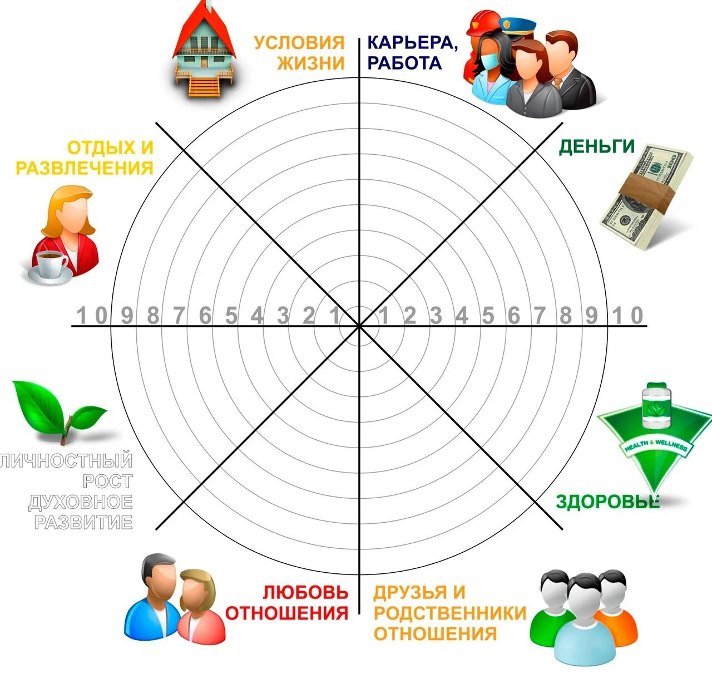
Колесо баланса

